Slide 2
Tillgänglighetsdirektivet
Myndigheten för tillgängliga medier

Slide 3
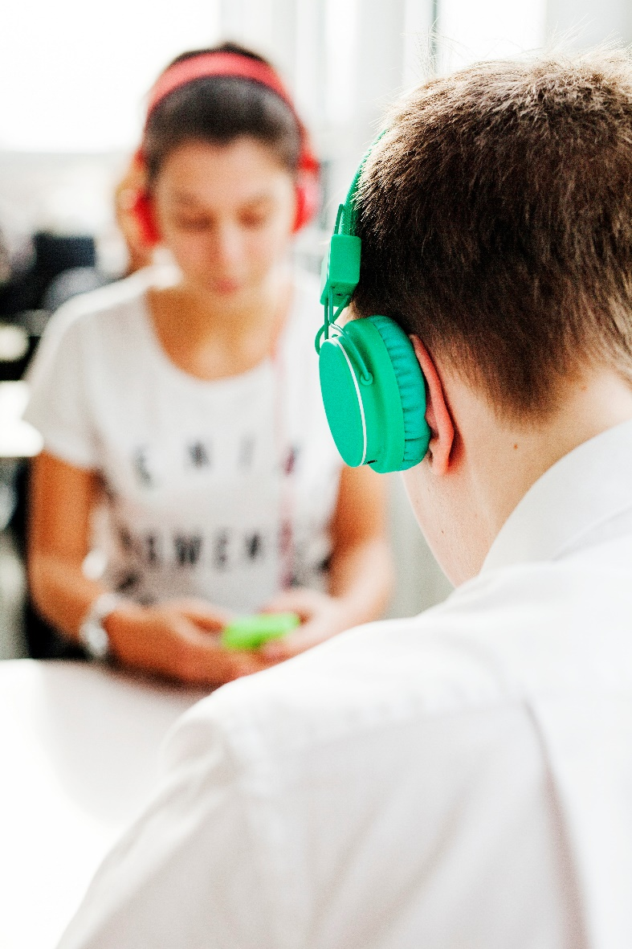
Tillgång till litteratur
2017 beräknades bara 10 procent av den internationella bokutgivningen vara tillgänglig för läsare som har en funktionsutsättning som gör det svårt eller omöjligt att läsa tryckt text.
The International Agency for the Prevention of Blindness
Notes:
Vad ska tillgänglighetsdirektivet då göra för nytta när det gäller litteraturen? Jo, det handlar om rätten att få tillgång till information på lika villkor som alla andra, som det står om i FN-konventionen om rättigheter för personer med funktionsnedsättning.
Och så här såg det ut 2017, enligt organisationen The International Agency for the Prevention of Blindness. Bara tio procent av de böcker som gavs ut världen över ansågs finnas i tillgängliga format.

Slide 4
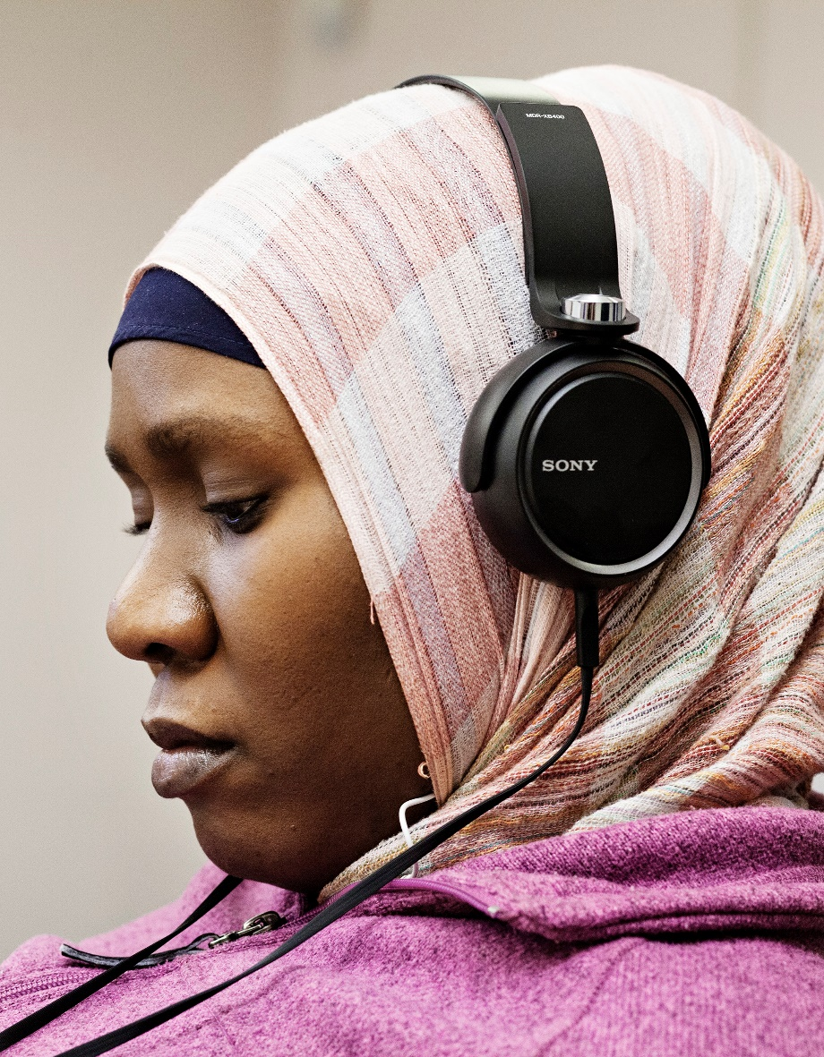
Hur blir det bättre för läsarna?
Genom direktivet ska personer med en funktionsnedsättning som gör det svårt att läsa tryckt text i större utsträckning få tillgång till samma titlar, vid samma tidpunkt, i samma kanaler som alla andra läsare.
Notes:
Det här är intentionen bakom tillgänglighetsdirektivet när det gäller hur det ska bli bättre för EU-medborgare som har en funktionsnedsättning som gör det svårt eller omöjligt att få tillgång till litteratur: När bokbranschen i enlighet med direktivets krav ställer om till tillgänglig bokutgivning och distribution är tanken att dessa läsare ska kunna tillgodogöra sig litteraturen på samma sätt som alla andra: Kunna hitta och köpa den digitala boken i e-handeln eller låna dem på biblioteket, kunna läsa boken i samma kanaler som alla andra, till exempel en digital abonnemangstjänst för e-böcker och ljudböcker utan att det finns några hinder när det gäller att navigera inuti appen och kunna ta del av bokens innehåll. En och samma bok ska kunna tillgodogöras med flera sinnen, den som vill läsa med öronen ska kunna göra det, liksom den som vill läsa med ögonen eller med händerna, genom en punktskriftsdisplay.
En annan tanke med direktivet är att läsarna ska få tillgång till ett större utbud av titlar, förutom de som finns på den nationella bokmarknaden även böcker som ges ut i andra EU-länder, på andra språk. En annan viktig förtjänst med direktivet handlar om TID: Läsare av tillgängliga böcker ska kunna ta del av boken direkt när den ges ut.

Slide 5

Så här funkar det idag:
Beroende av särlösningar
Ett urval av titlar
Anpassade versioner kan ta lite tid att producera
Notes:
Hur funkar det idag? Jo, läsarna av böcker i tillgängliga format är i väldigt stor utsträckning beroende av särlösningar, i efterhand anpassade versioner som bland annat vi på MTM framställer när det gäller skönlitteratur, allmän facklitteratur och kurslitteratur för högskola och universitet. Och tittar vi på till exempel skönlitteratur, så sker ett urval av titlar som tillgängliggörs. Och idag får ofta läsarna vänta några veckor efter bokens utgivningsdatum innan den finns att tillgå i ett tillgängligt format.

Slide 6
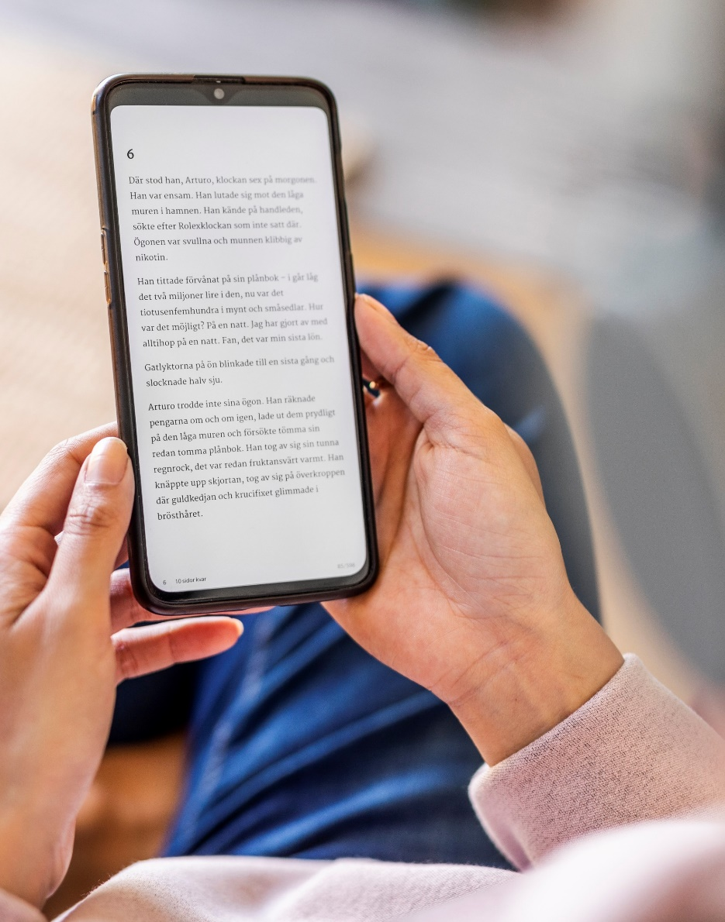
Hela kedjan måste fungera
Digitala böcker
E-handelssajter för digitala böcker
Ändamålsenlig programvara (programvara för att läsa boken, t ex appar)
Läsplattan
Notes:
Här är de tjänster och den produkt som tillgänglighetsdirektivet pekar ut när det gäller bokbranschen. För att en läsare ska kunna få tillgång till en tillgänglig bok måste alla aktörer som producerar eller levererar dessa tjänster ta ansvar för tillgänglighet. Det betyder att förlaget som producerar den digitala boken måste till exempel se till att den är producerad på ett sätt så att den går att läsa med flera sinnen. Den som levererar boken till läsaren måste se till att boken har rätt metadata, information om tillgänglighet så att läsaren kan hitta de tillgängliga böckerna. Och tjänsten som används för att läsa boken, om det till exempel är en app i form av en digital abonnemangstjänst, måste ha funktioner som gör att läsarna som behöver tillgängliga funktioner kan nagivera inuti appen. Dessutom måste den sajt som läsaren använder för att registrera sig till själva tjänsten också vara tillgänglig för att läsaren ska kunna få tillgång till litteraturen.

Slide 7
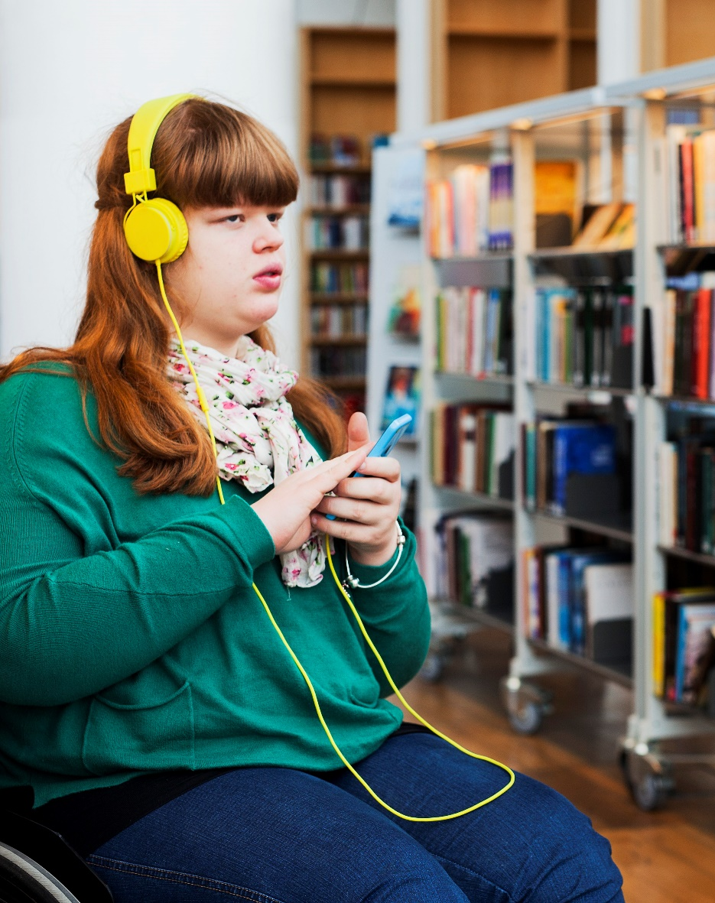
En tillgänglig digital bok
Universell utformning
EPUB 3
Flödande format – texten anpassar sig efter skärmens storlek
Flexibilitet – läsaren kan tillgodogöra sig boken med hjälp av olika sinnen
Fungerar tillsammans med olika hjälpmedel
Standarder och riktlinjer
Notes:
Ett centralt begrepp inom funktionshinderspolitiken är universell utformning, ett begrepp som definieras i FN:s konvention om rättigheter för personer med funktionsnedsättning och det är också något som tydligt pekas ut av direktivet: genom att utforma produkter och tjänster enligt principen om universell utformning ska man göra en tjänst, såsom den digitala boken, som så många människor som möjligt kan tillgodogöra sig.
Epub3 är ett format som möter de krav som finns i tillgänglighetsdirektivet. EPUB 3 är internationell branschstandard för det som på engelska kallas inclusive publishing. Lite senare här på konferensen kommer MTM:s xml-specialist Martin Persson prata mer ingående om EPUB 3 och varför det är ett format som bidrar till att öka flexibiliteten i en digital bok – som gör att läsaren kan tillgodogöra sig boken med hjälp av olika sinnen. En förutsättning för att en bok ska kunna fungera oavsett läsarbehov är att den ska kunna fungera tillsammans med olika hjälpmedel, såsom punktskriftsdisplay eller skärmläsare.
Boken kommer också att behöva följa de standarder och riktlinjer som den myndighet, som genom föreskriftsrätt och tillsyn får ansvar för att reglerna i direktivet efterföljs, kommer att peka ut.

Slide 8

Var befinner sig bokbranschen idag?
Ljudboken – sprungen ur talboken
Minskade intäkter
Inclusive publishing – ett skifte i branschen
Användbarhet och tillgänglighet – en konkurrensfördel
Notes:
Var befinner sig då den svenska bokbranschen? Jo, som vi alla vet har branschen genomgått ett formatskifte och en kanalförskjutning de senaste åren. Ljudboken fortsätter att öka. Mellan januari och augusti i år såldes 16 miljoner ljudböcker i Sverige, jämfört med 6 miljoner tryckta böcker och ungefär 2,5 miljoner e-böcker.
Och något som ju är värt att notera är att den kommersiella ljudboken är sprungen ur funktionsrättsrörelsens talbok. Den är ett exempel på det som kallas mainstreaming– att det som designas för dem som behöver det mest också visar sig vara något som alla kan dra nytta av. Med digitaliseringen kommer också utmaningar. Intäkterna för en digital bok är betydligt lägre än för en tryckt bok.
Samtidigt kan vi också se hur digitaliseringen leder till att det blir lättare för bokbranschen att ägna sig åt det som internationellt kallas inclusive publishing. Runt om i världen kan vi skönja ett skifte till mer tillgänglig bokutgivning, där man utgår från principen om universell utformning och producerar böcker som är tillgängliga från början. Här finns det exempel på förlag och marknader där man kommit betydligt längre än i Sverige. Som i Frankrike, där förlagsjätten Hachette Livre har åtagit sig att göra fullt tillgängliga e-böcker i EPUB3.
I Sverige är vi inte där än att läsarna kan få tag på böcker i tillgängliga format genom den kommersiella marknaden. Men på MTM ser vi hur medvetenheten hos bokbranschens aktörer ändå stadigt ökar, inte minns genom vårt främjande arbete, där vi till exempel genom tillgänglighetstester med användare har kunnat bidra till nya insikter om vilka steg som krävs för att göra sina tjänster tillgängliga för fler – och därmed öka målgruppen.
Och när man tittar på till exempel de digitala abonnemangstjänsterna så är användarvänlighet och användbarhet något som står i fokus. Där är en vanligt efterfrågad funktion från läsarna att man ska kunna växla mellan att läsa och lyssna – eller göra både och samtidigt. Något som ju också är en efterfrågad funktion bland många av MTM:s användare. Här kan vi se hur teknikutvecklingen och det användarfokuserade utvecklingsarbetet går hand i hand med tillgänglighetsfrågor. För vad det handlar om i slutändan är ju att göra en förbättrad användarupplevelse – för alla.

